Slide 1
Metodologia TDD

Slide 2
Estoria 1:
Pontos:
Descrição: Ao incluir um novo benefício, a data de inclusão do benefício não pode ser anterior e nem posterior a data atual.

Slide 3
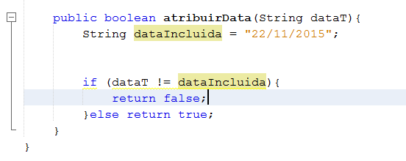
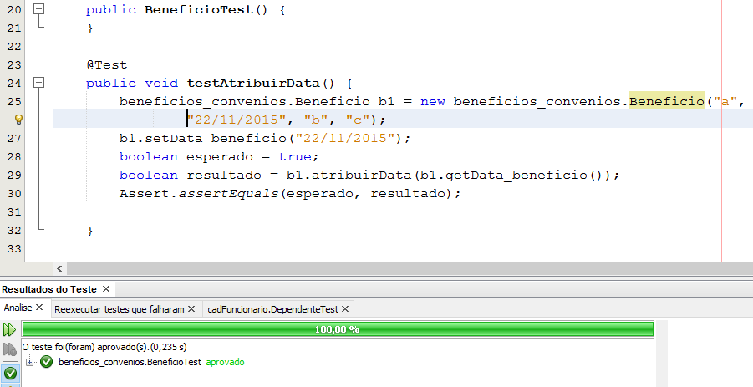
Teste de Unidade:

Slide 4
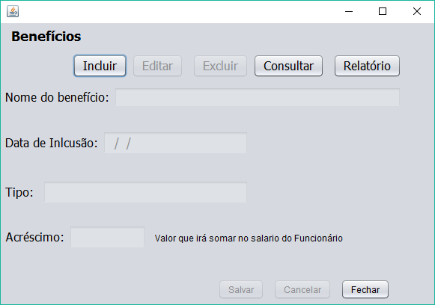
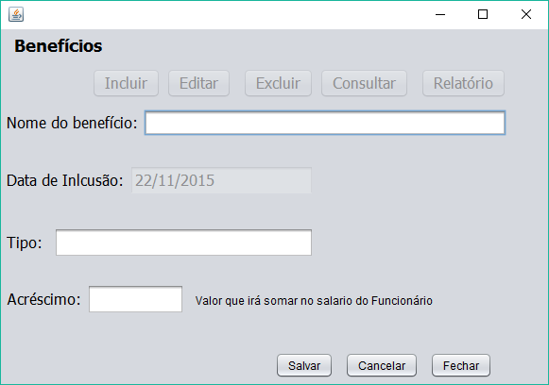
Teste de Aceitação:

Slide 5
Ao incluir um novo registro, a data é trazida automaticamente
O campo data está desabilitado para edição, não permitindo a alteração do valor.
Ao salvar, o valor da data permanece conforme está no campo.

Slide 6
Estoria 2:
Pontos:
Descrição: A quantidade de desconto do benefício não pode ser superior a 20% do salario base do funcionário

Slide 7
Estoria 3:
Pontos:
Descrição: Os dependentes dos funcionários devem ter no máximo 20 anos.

Slide 8
Estoria 4:
Pontos:
Descrição: Se o funcionário tiver cargo, ele deve ter salario superior a zero.

Slide 9
Estoria 5:
Pontos:
Descrição: O CPF do funcionário deve ter 12 dígitos, sendo somente números.

